Slide 1

АКТИВНЫЕ МЕТОДЫ ОБУЧЕНИЯ

Slide 2
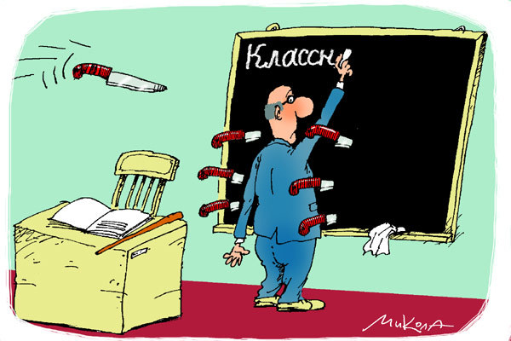
Скучные уроки годны лишь на то, чтобы внушить ненависть и к тем, кто их преподает, и ко всему преподаваемому
(Руссо Жан-Жак)

Slide 3


Что такое АМО?
АКТИВНЫЕ МЕТОДЫ ОБУЧЕНИЯ–
Это методы, стимулирующие познавательную деятельность обучающихся и направленные на самостоятельное овладение знаниями в процессе активной мыслительной и практической деятельности

Slide 4
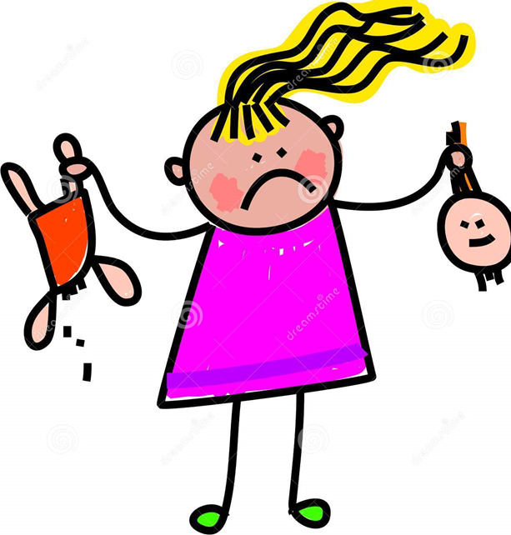

АМО строятся на:
использовании знаний и опыта обучающихся,
вовлечении в процесс всех органов чувств,
групповой форме организации их работы,
деятельностном подходе к обучению,
разнообразных коммуникациях,
творческом характере обучения,
практической направленности,
диалоге и полилоге,
интерактивности,
игровом действе,
рефлексии,
движении.

Slide 5
АМО для ученика
игровая форма разбора и презентации материала,
возможность двигаться и разговаривать в процессе обсуждения заданий,
подключение творчества при подготовке презентации,
соревнование команд,
азарт,
значительная доля самостоятельности на занятии,
ответственность за правильность представления материала и усвоения его другими
Развитие высокой мотивированности,
интерес и желание заниматься

Slide 6
Изменение роли педагога
«контролирующий орган»
Модератор, консультант, наставник, старший партнер
Технология модерации

Slide 7
Технология модерации
как образовательная технология модерация была впервые разработана в 60-е - 70-е годы прошлого века в Германии. Первая известная публикация по этой теме также принадлежит перу немецких специалистов - «Идеи модерации» (K. Klebert, E. Schreder, W. Straub).
направлена на активное заинтересованное участие всех обучающихся в образовательном процессе, обеспечение комфортности на уроке каждого ученика, на формирование нацеленности обучающихся на достижение результатов.

Slide 8
Кластер темы «Простые механизмы»
Проигрыш в пути
F=P
Выигрыш в
силе
Изменение направления
неподвижный
F=P/2
Выигрыш в пути
подвижный
Изменение модуля
Проигрыш в силе
Преобра-
зование силы
Блок
Простые механизмы
Ворот
Рычаг
КПД = Ап/А
КПД < 1
Наклонная плоскость
F₁/F₂ = l₂/l₁
М₁ = М₂
Клин
Винт

Slide 9

АМО «Мозговой штурм»
Жить – значит иметь проблемы.
Решать их – значит расти интеллектуально.
Дж. П. ГИЛДФОРД, психолог

Slide 10
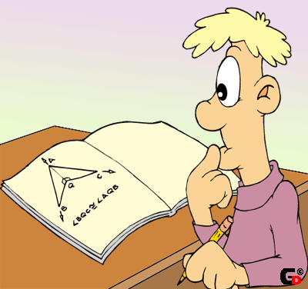
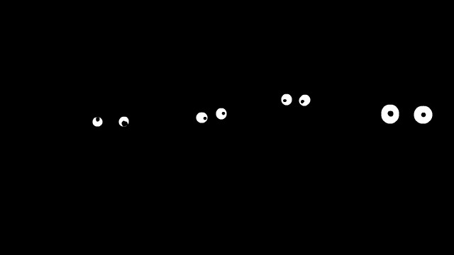
Реши задачу!
Представьте, что вы учитель в абсолютно темном помещении полном учеников. Придумайте способ как с ними познакомиться?

Slide 11


Реши задачу!
Однажды на своей бригантине «Резолюция» капитан Флинт в сопро­вождении своего верного боцмана Билли Бонса и попугая Пиастра от­правился в кругосветное плавание. На этом долгом пути с ним произо­шло много удивительных приключений.
Однажды капитан увидел, что боцман деловито заряжает пистолет.
Что это ты затеял? — спросил Флинт.
Да вот, — ответил боцман. — Пистолет заряжаю. У меня, видишь ли, день рождения сегодня. Так вот в моей семье традиция есть — отме­чать этот праздник пальбой и другими громкими звуками. Вот я и го­товлюсь — сколько лет исполнится, столько раз и выстрелю.
С днём рождения, — запоздало поздравил капитан Флинт. — А сколько ж тебе исполняется?
Но боцман уже спустил курок, и капитану осталось только счи­тать выстрелы. Когда пальба закончилась, изумлённый капитан вос­кликнул:
Билли! Ты выстрелил всего 10 раз! Тебе что — всего 10 лет?!
Нет, — ответил боцман. — Гораздо больше. Мне сегодня исполни­лось 40 лет.
Какого числа у боцмана день рождения?

Slide 12
АМ рефлексии “Мозаика из слов”
Все участники делятся на мини-группы по 3-4 человека, каждая мини-группа получает бумагу и должна за 5 минут придумать максимум прилагательных-определений, которые подходят к пройденному занятию. Например, активное, информативное и т.д.
После чего они зачитывают полученный список прилагательных.
Обсуждение. Не обязательно. Можно попросить группы прокомментировать интересные идеи, которые они выскажут.
Вариант. Можно попросить группы вместо прилагательных составить список ключевых понятий и терминов, связанных с темой занятия.
Упражнение помогает обучающимся вспомнить то, что происходило на занятии, соединить в единое целое свои впечатления о нем и полученную информацию. Также упражнение помогает завершить урок в живой, активной, запоминающейся манере.

Slide 13
АМО рефлексии «Мишень»
Цель: создать условия для рефлексивно-оценочных действий учащихся.
Организация: Педагог предлагает заполнить лист самооценки работы на уроке - «выстрелить» в мишень (поставить точку на мишени). Оценить по 5-бальной шкале собственную учебную деятельность на уроке, собственные достижения, своё эмоциональное самочувствие.

Slide 14
Метод «Синквейн»
МЕТОД
АКТИВНЫЙ
ДЕЯТЕЛЬНОСТНЫЙ
РАЗВИВАЕТ
АКТИВИЗИРУЕТ
УЧИТ
Применяют на различных этапах урока.
УСПЕХ

